Slide 1
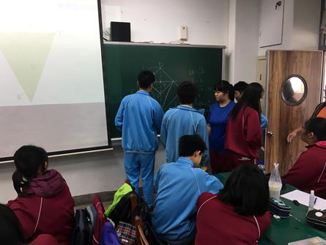
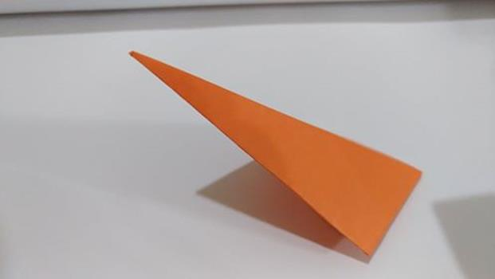
「會運動的摺紙」中的數學
實驗一

Slide 2
會運動的摺紙(一)

Slide 3
會運動的摺紙(一)

Slide 4
D
會運動的摺紙(一)
Q1:若色紙邊長為1，
試算$\overline{AD}=?$
O
$$\overline{DE}=1$$
$$\overline{DO}=\sqrt{2}−1$$
$$\overline{AD}=\sqrt{2}\overline{DO}$$
=2-$\sqrt{2}$
C
A
F
E
B

Slide 5
D
會運動的摺紙(一)
Q1:若色紙邊長為1，
試算$\overline{AD′}=?\overline{BD′}=?$
O
$$\overline{AD′}=\overline{AD}$$
=2-$\sqrt{2}$
$$\overline{BD′}=\overline{BO}−\overline{D^{′}O}$$
=1-$\left(\sqrt{2}−1\right)$
=2-$\sqrt{2}$
A
C
F
E
D’
Q2:D’點是△ABC的什麼心?
A:外心
B

Slide 6
會運動的摺紙(一)

Slide 7
會運動的摺紙(一)

Slide 8
會運動的摺紙(一)

Slide 9
會運動的摺紙(一)

Slide 10
會運動的摺紙(一)

Slide 11
會運動的摺紙(一)

Slide 12
會運動的摺紙(一)

Slide 13
會運動的摺紙(一)

Slide 14
會運動的摺紙(一)

Slide 15
會運動的摺紙(一)
側視圖
俯視圖
張開前
張開後

